Slide 1
17 grudnia
Dzień bez Przekleństw

Slide 2
Wstęp
17 grudnia przypada Dzień bez Przekleństw. W Polsce jest to dość młode święto, bo obchodzone zaledwie od kilku lat. Ideą projektu jest zwrócenie naszej uwagi na niecne słówka, które wypowiadamy często i ochoczo.
Problem używania wulgaryzmów jest nie tylko wyrazem braku kultury osobistej, co w głównej mierze efektem zubożania się świadomości językowej. Dzisiaj często stosujemy wulgaryzmy nie dlatego, żeby się komuś przypodobać, czy w zbudzić sympatię w określonym środowisku. Problemem jest nasz ubogi zasób słów. Dlatego z braku słów, które nas określają i pomagają nam w wyrażeniu swoich myśli, stosujemy wulgaryzmy nie tylko jako przecinki, ale także nośniki naszych emocji.

Slide 3
Przyczyn wulgaryzacji języka należy upatrywać w ubogim zasobie słownictwa. Bo jak inaczej nazwać sytuacje, w której młody człowiek próbując wyrazić ważne dla siebie emocje, jako przecinek stawia wyraz powszechnie uważany za obraźliwy? Oczywiście można to tłumaczyć stresem. Młodzież ucząc się języka podchwytuje wszelkie wulgaryzmy znacznie chętniej, niż terminy literackie. Problemem kultury słownej młodych ludzi jest najbliższe otoczenie, a więc rodzina i szkoła.

Slide 4
Jak przestać przeklinać?

Slide 5
Przeklinanie jest jednym ze złych nawyków. Przeklinają ludzie w najbliższym otoczeniu, w sklepie, w kinie, na ulicy, w szkole a my ich naśladujemy. Jeśli jednak zmęczyłeś się już przekleństwami i chcesz, aby inni o tobie dobrze myśleli, pora skończyć z tym złym przyzwyczajeniem.

Slide 6
Rozpoznanie problemu
Pierwszym krokiem, który musisz zrobić jest zrozumienie swojego problemu. Przeklinanie jest niebezpiecznym przyzwyczajeniem, które może prowadzić do dalszych problemów behawioralnych. Jak każdego przyzwyczajenia, tak i przeklinania jest bardzo ciężko się oduczyć. Dlatego tak ważne jest uzmysłowienie sobie swojego problemu.
Masz problem jeśli:
wypowiadając się co drugie słowo używasz wulgaryzmu,
wydaje ci się, że najfajniejszym sposobem odzywania się do kumpla, rodzica, nauczyciela czy dziewczyny jest dodanie do całego zdania jakiegoś przekleństwa,
nie wiesz jak wyrazić swoje uczucia i spostrzeżenia bez użycia brzydkich słów.

Slide 7
Zrozum dlaczego przeklinasz?
Przeklinasz ponieważ przebywasz z osobami, które nie za bardzo lubią to co robią i przeklinanie jest sposobem wyrażenia swojej niechęci?
Ponieważ twoi kumple mówią w taki sposób cały czas?
Przeklinasz ponieważ buntujesz się przeciwko rodzicom czy nauczycielom?
Ponieważ jesteś zły, smutny lub boisz się, że nie potrafisz się wyrazić w inny sposób?

Slide 8
Czy chcesz przestać przeklinać?
Aby przestać przeklinać musisz tego naprawdę chcieć. Pomyśl dlaczego życie będzie lepsze jeśli przestaniesz przeklinać. To jest najlepsza droga, aby znaleźć motywację. Powody napisz na kartce.

Slide 9
Co robić?

Slide 10
Cywilizowana rozmowa nie zawiera żadnych przekleństw czy wulgaryzmów. Język polski zawiera mnóstwo użytecznych i pięknych przymiotników, dzięki którym można wypełnić rozmowę. Jeśli ich nie używasz, wówczas ograniczasz własne umiejętności jasnego i precyzyjnego wyrażania swoich uczuć i myśli innych ludzi, co w ostateczności powoduje, że jesteś mniej rozumiany przez ludzi wokół ciebie. Jeśli przyłapiesz się na tym, że masz ochotę użyć wulgaryzmu postaraj się szybko wymyślić inne słowo, które lepiej odzwierciedlałoby twoje emocje czy uczucia.

Slide 11
Niektórym ludziom może się to nie podobać, że nagle się zmieniłeś. Mogą czuć się oni zagrożeni lub w pewien sposób zazdrośni. Wyjaśnij im, że jest to twoja osobista decyzja i że nie wymagasz od nich, aby i oni zmienili swój sposób wysławiania się. W długim okresie czasu może się okazać, że twoja zmiana im zaimponowała i z czasem sami zaczną cię naśladować.

Slide 12
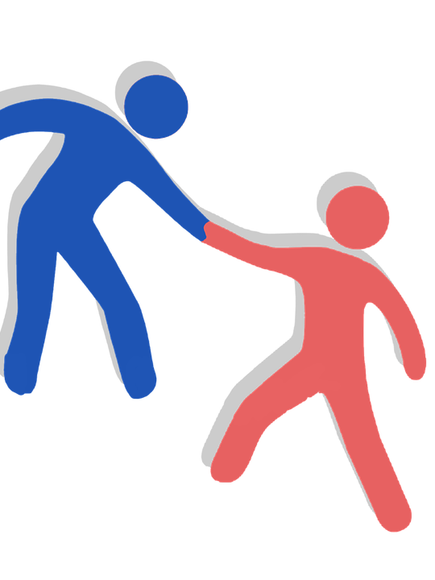
Poproś o pomoc nie przeklinających znajomych, przyjaciół i członków rodziny. Powiedz im, że zdałeś sobie sprawę ze swojego problemu i chcesz się zmienić. Poproś, aby ci zwracali uwagę jeśli przypadkowo użyjesz wulgaryzmu itp.

Slide 13
Pomyśl o mniej obraźliwych słowach, których możesz użyć zamiast przekleństw. Zrób sobie listę takich słów a następnie zacznij ich używać. Pomoże ci to utrzymać normalną strukturę zdania, nawet wówczas, gdy wyeliminujesz przekleństwa Za każdym razem, kiedy wymknie ci się w zdaniu jakieś brzydkie słowo, powtórz całe zdanie używając tym razem słowa zastępczego. Wkrótce tak przywykniesz do nowych słów, że będziesz ich używać nawet w swoich myślach. Ostatecznie, jak będzie ci dobrze szło postaraj się przestać używać nawet tych słów zastępczych -używając ich również nie brzmisz bardzo dobrze (ale lepiej niż przeklinasz).

Slide 14
Za każdym razem kiedy przeklniesz wrzucaj do puszki monetę.

Slide 15
Jeśli uda ci się nie przeklinać przez zaplanowany okres czasu (tydzień, miesiąc) kup sobie (np. za pieniądze z puszki) coś, na co w innym przypadku byś się nie zdecydował.

Slide 16
Ostatnia rada
Bądź wytrwały i nie poddawaj się! Pracuj nad złymi przyzwyczajeniami językowymi, a wkrótce ujrzysz efekty!
Nie odkładaj też na później! Zacznij już dziś! W Dniu bez Przekleństw ☺

Slide 17
Opracowanie i bibliografia
Opracowanie: mgr Anna Trzcińska, Zespół Szkół Specjalnych Nr 78 im. E. Szelburg-Zarembiny w Instytucie „Pomnik-Centrum Zdrowia Dziecka”, grudzień 2020 roku
Grupa wychowanków: starsza szkolna
Materiały źródłowe: https://docplayer.pl/30489952-Materialy-na-godzine-wychowawcza-jak-przestac-przeklinac.html (dostęp: 17.12.2020)
Zdjęcia: https://cdn.pixabay.com/photo/2013/07/12/15/50/quiet-150406_960_720.png, https://upload.wikimedia.org/wikipedia/commons/thumb/7/7d/Question_opening-closing.svg/120px-Question_opening-closing.svg.png, https://get.pxhere.com/photo/, https://cezarywalenciuk.pl/Posts/programing/icons/_withbackground/L4/0477_Dlaczego_programisci_nie_bloguja_Wymowki_ktore_zlamie.png, https://upload.wikimedia.org/wikipedia/commons/thumb/9/9f/%3Fuestionmark.svg/1200px-%3Fuestionmark.svg.png, https://cdn.pixabay.com/photo/2017/08/18/15/00/help-2655258_960_720.png, https://i0.wp.com/obcyjezykpolski.pl/wp-content/uploads/2016/04/Dummies-Cover.png?fit=1024%2C576&ssl=1, https://zakreconybelfer.pl/wp-content/uploads/2018/08/s%C5%82owa-1024x768.jpg, https://i1.wp.com/st.depositphotos.com/1168906/1409/v/950/depositphotos_14098421-Money-bag-with-dollar-sign.-Hand-drawing-sketch-vector-illustration.jpg, http://www.pngall.com/wp-content/uploads/1/Save-Money-Download-PNG.png, https://cdn.pixabay.com/photo/2014/03/24/13/42/thumbs-up-294069_960_720.png (dostęp: 17.12.2020)

